Slide 1
Информационные технологии в управлении персоналом
Адаменко Игорь, ПВ-41

Slide 2
Задачи управления персоналом
Планирование штанных расписаний.
Учет персонала (персональные данные о сотрудниках).
Подбор новых сотрудников и перемещения существующих.
Планирование и учет использования трудовых ресурсов.
Расчеты с персоналом.
Управление документами.
Персонализированный пенсионный и налоговый учет.
На базе информационных технологий можно решить все эти задачи.

Slide 3
Классификация ИТ
по степени централизации технологического процесса;
по типу предметной области;
по степени охвата задач управления;
по классам реализуемых технологических операций.

Slide 4
Степень централизации
Централизованные — обработка информации и решение основных задач происходит в одном месте.
Децентрализованные — основываются на локальном применении средств вычислительной техники.
Комбинированные — вся информация хранится в одном месте, а обрабатывается локально.

Slide 5
Типы предметной области
бухгалтерский учёт и аудит;
банковская сфера;
страховая и налоговая деятельность;
статистическая деятельность и пр.

Slide 6
Степень охвата задач управления
Автоматизированная обработка ин­формации на базе использования средств вычислительной техники.
Ав­томатизация функций управления.
Информационная технология под­держки принятия решений (а также решение офисных задач, экспертная поддержка и т. п.)

Slide 7
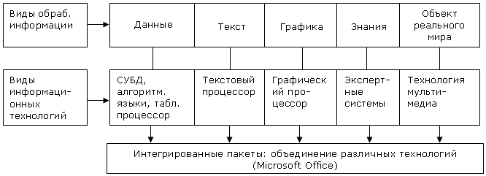
Класс реализуемых операций

Slide 8
Критерии выбора ИС
Зависят от области, для которой выбираются, потому могут быть различными. Основные:
функциональные возможности информационной системы;
совокупная стоимость владения;
перспективы развития;
технические характеристики;
минимизация рисков.

Slide 9
Существующие системы: 1С
1С:Зарплата и управление персоналом — поддерживает все основные процессы управления персоналом, а также процессы:
кадрового учета;
расчета зарплаты;
исчисления налогов;
формирования отчетов и справок в государственные органы и социальные фонды;
планирования расходов на оплату труда.
Подробнее: v8.1c.ru/hrm

Slide 10
Существующие системы: АиТ
АиТ:\Управление персоналом – состоит из самостоятельных программных модулей, работающих независимо друг от друга, но с общей базой. Среди модулей можно выделить такие как:
АиТ:\Кадры;
АиТ:\Табель;
АиТ:\Зарплата;
АиТ:\Персонифицированный пенсионный учёт
АиТ:\Управление обучением и пр.
Подробнее: aitsoft.ru/products.html

Slide 11
Существующие системы: БОСС
БОСС-Кадровик — предоставляет следующие возможности:
планирование и учёт персонала;
расчёт заработной платы и отчётность;
подбор персонала;
управление кадровым резервом;
анализ состояния трудовых ресурсов;
оптимизация затрат на персонал и пр.
Подробнее: boss.ru/products/bk-about/

Slide 12
Существующие системы: RB
RB HR & Payroll (Управление кадрами и зарплата) — это международное решение для предприятий различного уровня и сфер деятельности, позволяет автоматизировать и упорядочить типичные операции в сфере управления персоналом:
управление штатным расписанием;
прием на работу;
продвижение по службе
перевод между подразделениями;
увольнение работников;
расчет зарплаты и пр.

Slide 13
Результаты, получаемые при использовании ИС
Снижение общей трудоемкости цикла управления персоналом.
Уменьшение суммарных затрат на сопровождение и поддержку системы.
Сохранение кадрового состава.
Повышение качества информационной поддержки.
Повышение уровня защищенности персонала.
Улучшение корпоративной безопасности с точки зрения управления персоналом.
Ускорение информационного обмена: более эффективная обработка данных и снижение вероятности ошибок.

